Slide 1
Probabilidad
Instituto tecnológico metropolitano

Slide 2
Técnicas de conteo
Técnica de la multiplicación: Si hay m formas de hacer una cosa y hay n formas de hacer otra cosa, hay mxn formas de hacer ambas cosas. Número total de arreglos= m x n

Slide 3
Permutación
Importa el orden, el orden cuenta, por ejemplo con las letras ABC escoja pares de letras, el resultado sería:
AB BA BC CB AC CA

Slide 4
Donde
nPr: Número de permutaciones posible
n Numero total de objetos
r numero de objetos utilizados en un mismo momento

Slide 5
¿Cuantas parejas se pueden obtener de la mesa?

Slide 6
combinación
Considere las letras ABC, para este conjunto los posibles resultados son:
AB BC AC
Para la combinación AB es lo mismo BA

Slide 7
¿Cuántos subconjuntos de tamaño 2 se pueden obtener de la mesa?

Slide 8
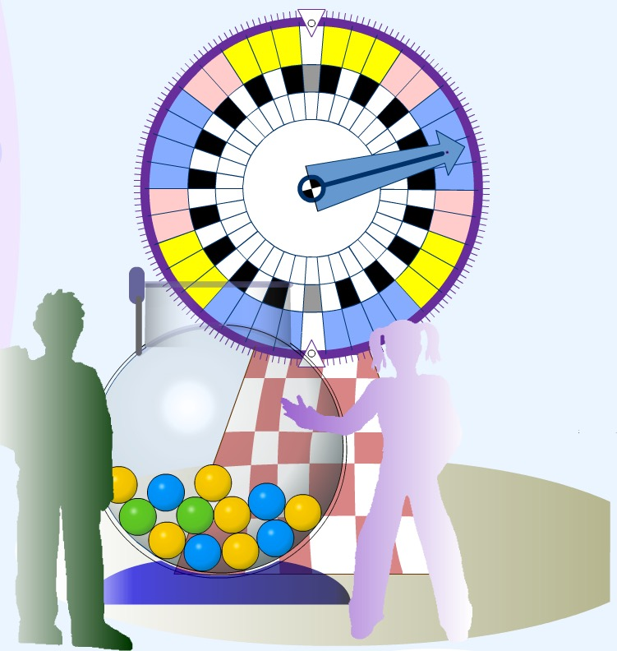
Algunos conceptos básicos
Experimento: Proceso al azar que produce un resultado
Espacio muestral (S): Conjunto de todos los posibles resultados de un experimento estadístico
Evento: Subconjunto del espacio muestral
Puntos muestrales: Numero de posibles resultados que hay en un espacio muestral

Slide 9


Ejemplo
Lanzar dos monedas y observar los resultados posibles, se obtiene el siguiente espacio muestral:
$$S=\left\{\left(C,C\right),\left(C,S\right),\left(S,C\right),(S,S)\right\}$$
Sea A el evento de obtener al menos una cara
A=$\left\{\left(C,C\right),\left(C,S\right),\left(S,C\right)\right\}$

Slide 10
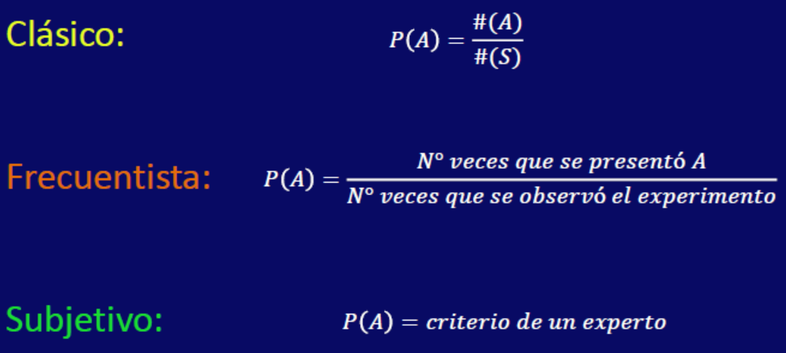
Probabilidad
La probabilidad es una medida de la posible ocurrencia de un evento A.

Slide 11
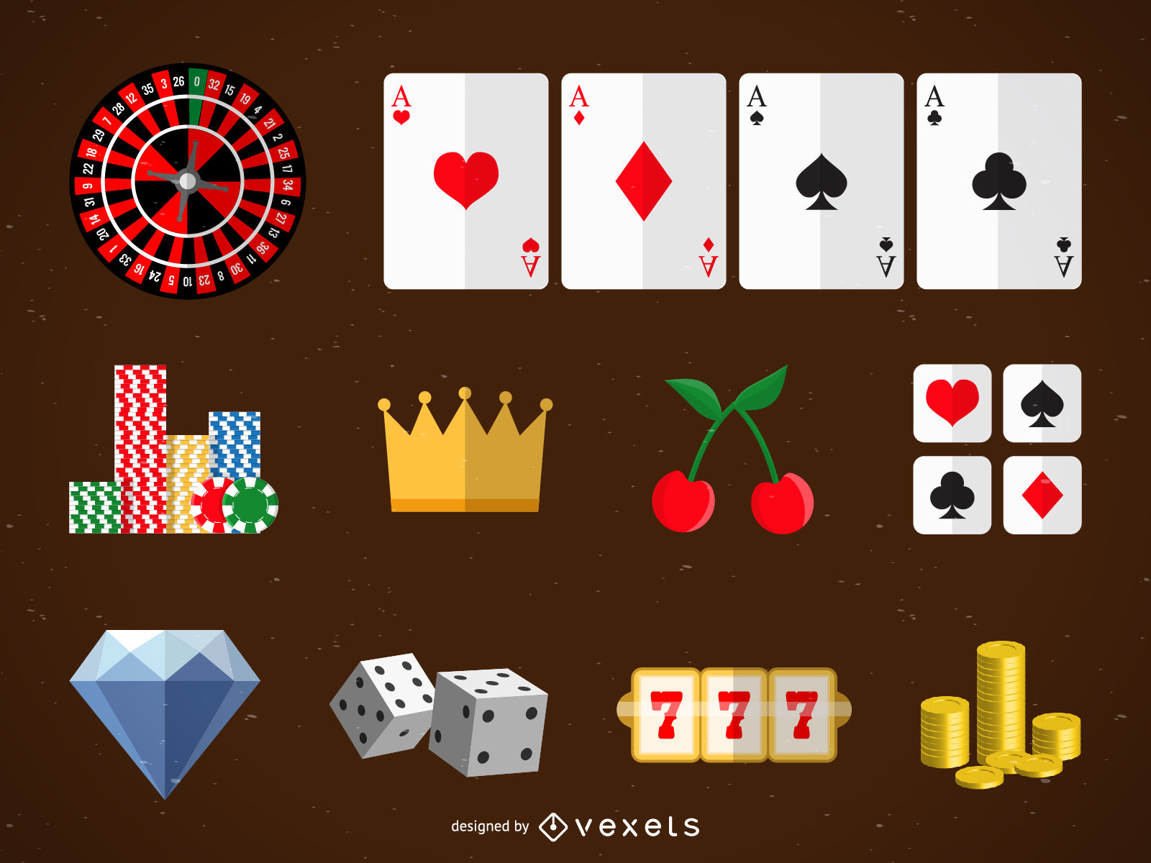

PROPIEDADES
La probabilidad de cada punto muestral debe estar entre 0 y 1
$$0≤P(A)≤1$$
La suma de todos los puntos muestrales debe ser igual a 1
$$P\left(S\right)=1$$
$$P\left(A_{1}UA_{2}UA_{3}U…\right)=\sum_{I=1}^{∞}{P(A_{i})}=1$$

Slide 12


Ejemplo
Sea el espacio muestral comprendido por el resultado de la cara superior de un dado de 6 caras cuando se lanza
$$S=\left\{1,2,3,4,5,6\right\}$$
Halle la probabilidad de que caiga una de las caras. $P\left(A\right)=\frac{1}{6}$
Sea A el evento de obtener un numero primo en la cara superior:
$$A=\left\{2,3,5\right\}$$
$$P\left(A\right)=\frac{3}{6}=\frac{1}{2}$$

Slide 13

EJEMPLO
Cuando dos dados se lanzan por separado, existen N 36 resultados (6x6), entonces el espacio muestral S esta compuesto por
Halle la probabilidad del evento A determinado por aquellas combinaciones que suman 7
 | 1 | 2 | 3 | 4 | 5 | 6
1 | (1,1) | (1,2) | (1,3) | (1,4) | (1,5) | (1,6)
2 | (2,1) | (2,2) | (2,3) | (2,4) | (2,5) | (2,6)
3 | (3,1) | (3,2) | (3,3) | (3,4) | (3,5) | (3,6)
4 | (4,1) | (4,2) | (4,3) | (4,4) | (4,5) | (4,6)
5 | (5,1) | (5,2) | (5,3) | (5,4) | (5,5) | (5,6)
6 | (6,1) | (6,2) | (6,3) | (6,4) | (6,5) | (6,6)

Slide 14
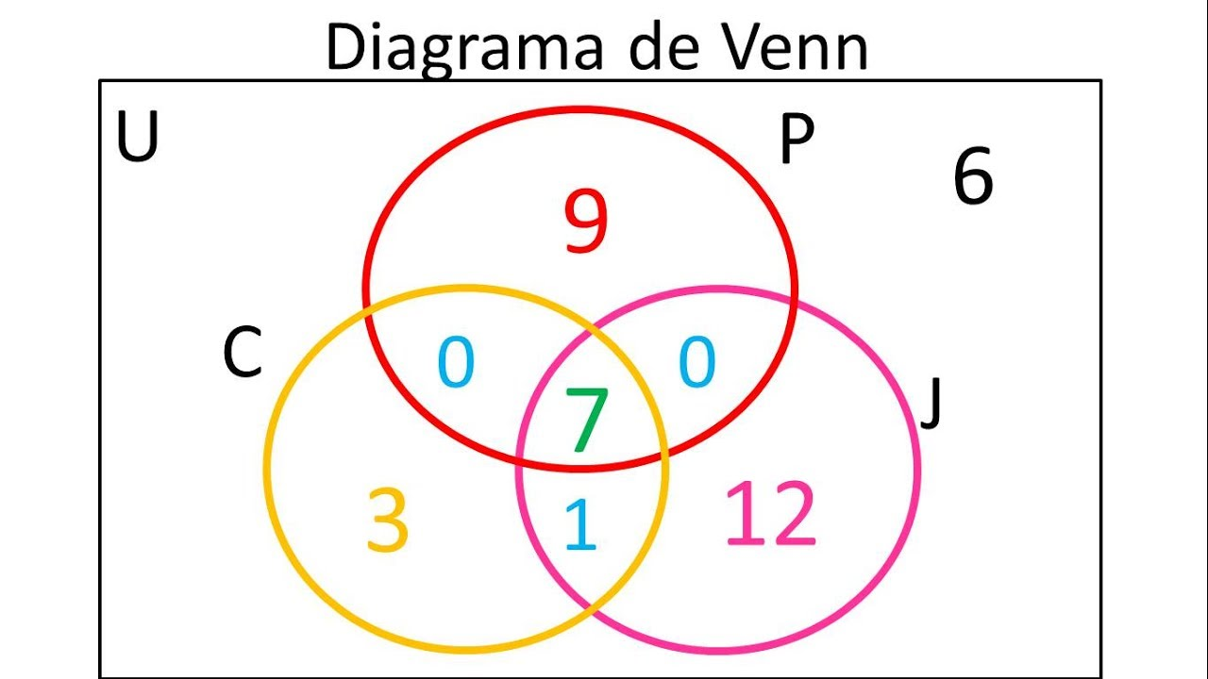
Diagrama de ven
Ilustrar las relaciones lógicas entre dos o más conjuntos de elementos. A menudo, se utilizan para organizar cosas de forma gráfica, destacando en qué se parecen y difieren los elementos.

Slide 15


OPERACIONES CON CONJUNTOS
Complemento de un evento:
Conjunto de todos los eventos muestrales que no pertenecen al conjunto A
$$P\left(\overline{A}\right)+P\left(A\right)=1$$

Slide 16
Unión de dos eventos a y b
Todos los resultados que están en A o en B o en ambos eventos

Slide 17
Intersección de a y b
Evento que consiste en todos los resultados que están tanto en A como en B.

Slide 18
Eventos mutuamente excluyentes
Que ∅ denote el evento nulo (el evento sin resultados).
Cuando A ∩ B = ∅ , se dice que A y B son eventos mutuamente excluyentes o disjuntos.

Slide 19


Ejemplo
Sea el espacio muestral comprendido por el resultado de la cara superior de un dado de 6 caras cuando se lanza
$$S=\left\{1,2,3,4,5,6\right\}$$
Sea A el evento de obtener un numero primo en la cara superior:$A=\left\{2,3,5\right\}$
Sea B el evento de obtener un numero par: $B=\left\{2,4,6\right\}$
Sea C el evento de obtener un numero impar:$C=\left\{1,3,5\right\}$
Grafique el diagrama de ven y encuentre
$\overline{A}$ b. A ∩ B c. A ∩ C d. A ∩ B∩ C e. B ∩ C f. AUBUC

Slide 20

Para dos eventos que no son mutuamente excluyentes
$$P\left(A⋃B\right)=P\left(A\right)+P\left(B\right)−P(A⋂B)$$

Slide 21

Para tres eventos que no son mutuamente excluyentes
$$P\left(A⋃B⋃C\right)=P\left(A\right)+P\left(B\right)+P\left(C\right)$$
$−P(A⋂B)$ $−P(A⋂C)$ $−P(C⋂B)$ $+P(A⋂B⋂C)$

Slide 22


Técnicas de conteo y probabilidad
Un almacén recibió 25 impresoras, de las cuales 10 son a láser y 15 son de inyección de tinta. Si 6 de estas 25 se seleccionan al azar para que las revise un técnico.
De cuantas formas se pueden seleccionar?
La pregunta es ¿Qué técnica de conteo se podría aplicar?
Es una combinación
$$\left({25 \atop 6}\right)=177100 formas diferentes$$
De cuantas formas podría seleccionarlas si deseo que exactamente 3 de las elegidas sean de tinta
De las 15 de tinta selecciono 3, de las 10 de laser selecciono 3
$$\left({15 \atop 3}\right)\left({10 \atop 3}\right)=54600 formas diferentes$$

Slide 23

¿Cuál es la probabilidad de que:
Exactamente 3 de las seleccionadas sean impresoras de inyección de tinta
$$\frac{\left({15 \atop 3}\right)\left({10 \atop 3}\right)}{\left({25 \atop 6}\right)}=\frac{54600}{177100}=0,31$$
Exactamente 4 de las seleccionadas sean impresoras de inyección de tinta. (conservamos el mismo denominador)
$$\frac{\left({15 \atop 4}\right)\left({10 \atop 2}\right)}{\left({25 \atop 6}\right)}=\frac{54600}{177100}=0,34$$

Slide 24

Por lo menos 3 impresoras sean de inyección de tinta. Hasta cuantas impresoras de tinta puedo seleccionar?
$$\frac{\left({15 \atop 3}\right)\left({10 \atop 3}\right)}{\left({25 \atop 6}\right)}+\frac{\left({15 \atop 4}\right)\left({10 \atop 2}\right)}{\left({25 \atop 6}\right)}+\frac{\left({15 \atop 5}\right)\left({10 \atop 1}\right)}{\left({25 \atop 6}\right)}+\frac{\left({15 \atop 6}\right)\left({10 \atop 0}\right)}{\left({25 \atop 6}\right)}=0,853$$
Observemos que el denominador se repite entonces
$$\frac{\left({15 \atop 3}\right)\left({10 \atop 3}\right)+\left({15 \atop 4}\right)\left({10 \atop 2}\right)+\left({15 \atop 5}\right)\left({10 \atop 1}\right)+\left({15 \atop 6}\right)\left({10 \atop 0}\right)}{\left({25 \atop 6}\right)}=0,853$$
En la calculadora se puede ingresar
$$\sum_{x=3}^{6}{\frac{\left({15 \atop x}\right)\left({10 \atop 6−x}\right)}{\left({25 \atop 6}\right)}=0.853}$$

Slide 25

REGLA DE LA ADICIÓN EJEMPLO
Se hizo una encuesta en la ciudad sobre medio de transporte y se encontró que 70% usan servicios públicos de transporte, 40% usan transporte particular y que 30% usan ambos tipos.
Calcular la probabilidad de que se use algún tipo de transporte.
Sea A el evento de usar transporte público y B de usar transporte particular.
$$P\left(A⋃B\right)=P\left(A\right)+P\left(B\right)−P\left(A⋂B\right)=$$
$$0.7+0.4−0.3=0.8$$

Slide 26
EJEMPLO
En un conjunto residencial, 60% de las familias se suscriben al periódico metropolitano, 80% lo hacen al periódico local y 50% de todas las familias a ambos periódicos. Si se elige una familia al azar,
¿cuál es la probabilidad de que se suscriba a
por lo menos a uno de los dos periódicos ?
Solo al periódico local?
Solo al periódico metropolitano?
exactamente a uno de los dos periódicos?

Slide 27

PROBABILIDAD CONDICIONAL
$$P(A|B)≠P(B|A)$$
El símbolo “|” es un condicional, como tal significa “dado que” ó “si”

Slide 28

EJEMPLO
Se realizó una encuesta sobre hábitos de lectura que se resume por medio de la tabla.
HALLE LA PROBABILIDAD DE QUE SEA MUJER?
$$P\left(M\right)=\frac{60}{120 }=0.5$$
HALLE LA PROBABILIDAD DE QUE SEA MUJER Y QUE LE GUSTE LEER?
$$P\left(L∩M\right)=\frac{50}{120}=0.42$$
2 formas de preguntar lo mismo:
-Halle la probabilidad de que lea dado que es mujer
-Si es mujer halle laprobabilidad de que lea
$$P\left(L | M\right)=\frac{P\left(L∩M\right)}{P(M)}=\frac{0.42}{0.5}$$

Slide 29
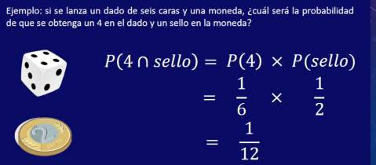

Eventos independientes
Dos eventos son independientes si el resultado del segundo evento no es afectado por el resultado del primer evento.
Dos eventos A y B son independientes si$P\left(A | B\right)=P(A)$
Dos eventos A y B son independientes si$P(A∩B)=P\left(A\right)P(B)$

Slide 30

REGLA DE LA MULTIPLICACIÓN
Si A y B son dos eventos cualesquiera en un espacio muestral S y P(A)≠0, entonces
$$P\left(A∩B\right)=P\left(A\right)P(B|A)$$

Slide 31

EJEMPLO
La urna A contiene 4 pelotas rojas y 3 azules, mientras que la urna B contiene 8 bolas rojas y 2 azules. Se toma una pelota de la urna A sin ver su color y se deposita en la urna B. Luego se toma una pelota de la urna B. Calcular la probabilidad de que ambas pelotas elegidas de las urnas sean rojas, P(1R∩2R).
$$P\left(1R∩2R\right)=P\left(1R\right)P\left(2R | 1R\right)$$
$$=\frac{4}{7} \frac{9}{11}$$
$$=\frac{36}{77}$$

Slide 32
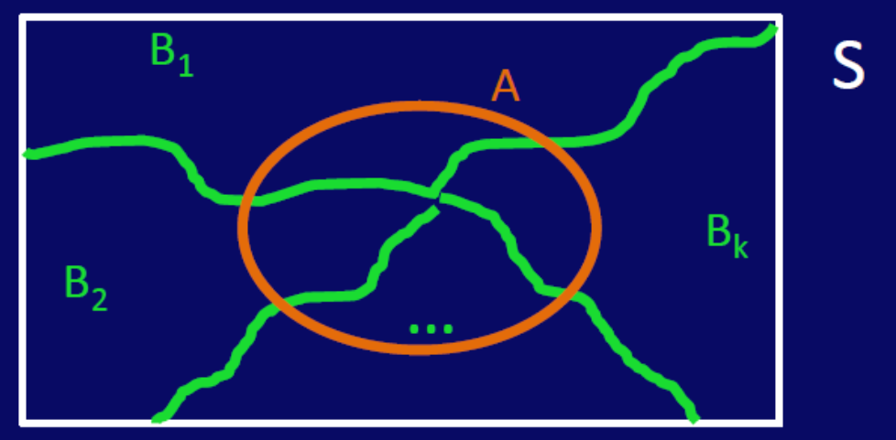

REGLA DE LA PROBABILIDAD TOTAL
Sea B1, B2 …. Bk eventos mutuamente excluyentes, Entonces para cualquier otro evento A, estaría definido como
$$P\left(A\right)=P\left(A∩B_{1}\right)+P\left(A∩B_{2}\right)+…+P(A∩B_{K})$$
$$P\left(A\right)=P\left(A|B_{1}\right)P(B_{1})+P\left(A|B_{2}\right)P(B_{2})+…+P\left(A | B_{K}\right)P(B_{K})$$

Slide 34
EJEMPLO
Una tienda de video vende tres marcas diferentes de reproductores de DVD. De sus ventas de reproductores de DVD, 50% son de la marca 1, 30% son de la marca 2 y 20% son de la marca 3. Cada fabricante ofrece 1 año de garantía en las partes y mano de obra. Se sabe que 25% de los reproductores de DVD de la marca 1 requieren trabajo de reparación dentro del periodo de garantía, mientras que los porcentajes correspondientes de las marcas 2 y 3 son 20% y 10%, respectivamente.
Realice el árbol de decisión

Slide 35
1. ¿Cuál es la probabilidad de que un comprador seleccionado al azar haya adquirido un reproductor de DVD marca 1 que necesitará reparación mientras se encuentra dentro de garantía?
2. ¿Cuál es la probabilidad de que un comprador seleccionado al azar haya comprado un reproductor de DVD que necesitará reparación mientras se encuentra dentro de garantía.
3. Si un cliente regresa a la tienda con un reproductor de DVD que necesita reparación dentro de garantía, ¿cuál es la probabilidad de que sea un reproductor de DVD marca 1? ¿Un reproductor de DVD marca 2? ¿Un reproductor de DVD marca 3?

